Slide 1
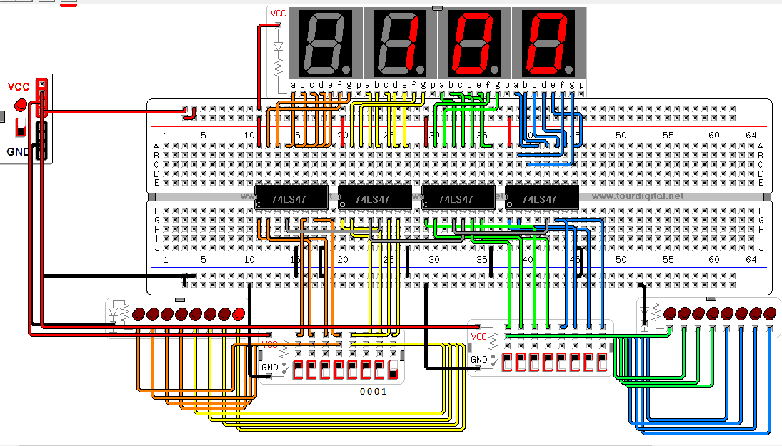
CIRCUITOS LÓGICOS COMBINACIONAIS MULTITERMINAIS
Docente: Engº Ernesto M.B. António

Slide 2
INTRODUÇÃO
Circuitos Lógicos Combinacionais Multiterminais – são circuitos lógicos combinacionais, dotados de várias saídas que, apresentam em cada momento, valores relacionados entre si para formarem uma entidade. São mais complexos, relativamente aos uniterminais, apresentando um modo de funcionameto mais estruturado.
Classificação:
Circuitos somadores
Circuitos codificadores
Circuitos conversores de códigos
Circuitos descodificadores

Slide 3
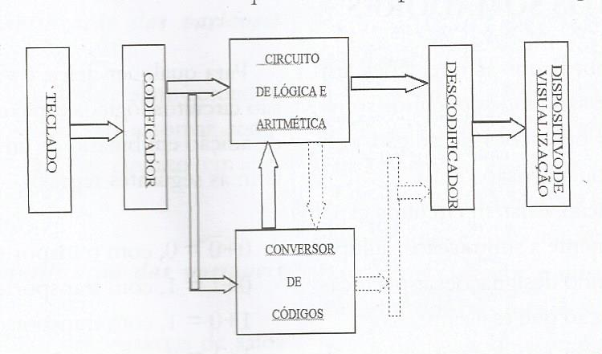
Estes 4 tipos de circuitos podem construir um sistema digital interessante, cujo diagrama em blocos apresentamos a seguir:
-O teclado – é um dispositivo periférico, que nos permite introduzir os dados alfa-numéricos a serem processados pelo sistema lógico.
O codificador – converte a representação alfa-numérica introduzida através do teclado para o código binário.
O circuito de lógica e aritmética (que pode comportar os circuitos somadores) – processa esses dados.
O circuito descodificador – transforma o código binário em caracteres alfa-numéricos ou grupo de padrões reconhecíveis pelo operador humano.
O dispositivo de visualização – permite que o operador humano vizualize o resultado do processamento elaborado.
Conversor de códigos – transforma sequências de códigos, num outro código em representação binária, quando necessário.

Slide 4
I.1. OS CIRCUITOS SOMADORES
Circuitos somadores – são circuitos lógicos capazes de realizar a operação de adição em binário de um ou mais bits de acordo com as seguintes regras:
0+0=0, com transporte 0;
0+1=1, com transporte 0;
1+0=1, com transporte 0;
1+1=0, com transporte 1;
1+1+1=1, com transporte 1;
Classificação:
Semi-somador
Somador completo
Somador-paralelo
Somador-subtrator
Somador de DCB-8421

Slide 5
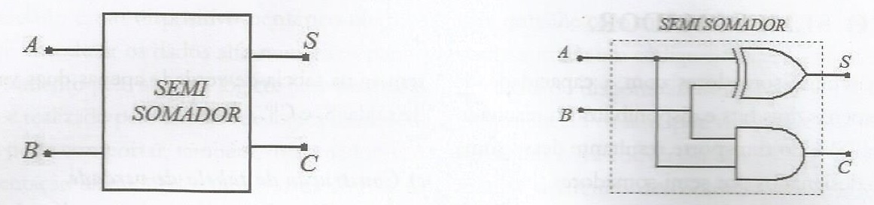
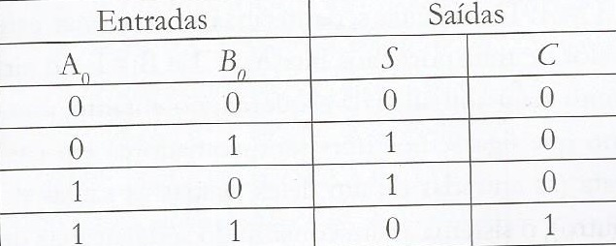
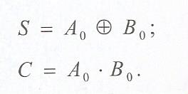
I.1.1. O SEMI-SOMADOR
Semi-somadores – são circuitos somadores com a capacidade de operar apenas dois bits e disponibilizar o resultado da soma (S) e o transporte resultante dessa soma (C).
Símbolo, Esquema e Tabela-de-verdade do semi-somador
Expressão booleana do semi-somador
Por exemplo:
(1+1) ₁₀:
(1) ₁₀= (1) _{2 ;} Logo: S=1 1 = 0 e C=1.1=1.
Assim o resultado C=1 e S=0 (nesta ordem) corresponde a 2, em decimal.

Slide 6
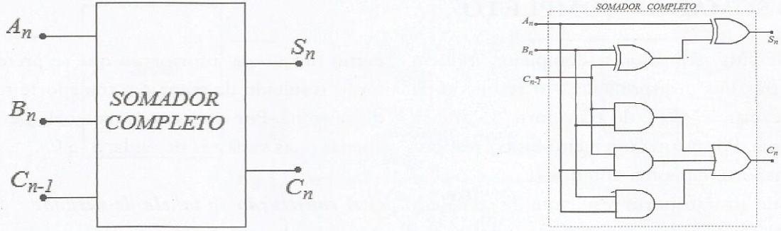
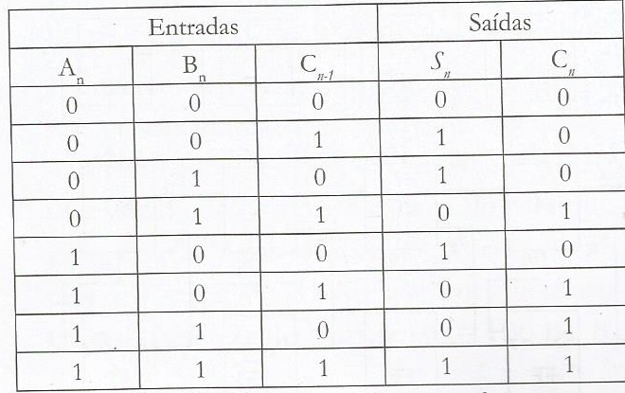
I.1.2. O SOMADOR COMPLETO
Somadores completos – são circuitos somadores com a capacidade de operar três bits e disponibilizar o resultado da soma (S_{n}) e o transporte resultante dessa soma (C_{n}).
Por norma o terceiro bit corresponde ao transporte da soma anterior (C_{n-1}).
Símbolo, Esquema e Tabela-de-verdade do somador completo
Expressão booleana do somador completo
S_{n} = A_{n} B_{n} C_{n-1}
(C_{n}) = A_{n} .B_{n} + A_{n} .C_{n-1} + B_{n} .C_{n-1}

Slide 7
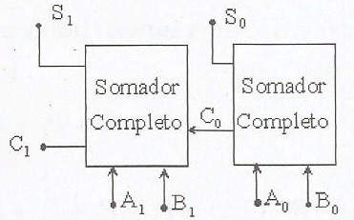
Sistema com somadores completos ligados em cascata
Com um sistema em cascata, é possível adicionar números com mais de 1 bit.

Slide 8
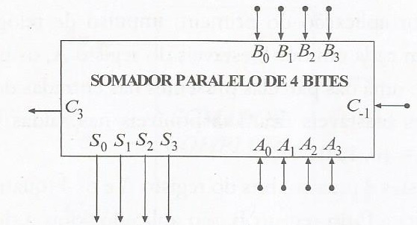
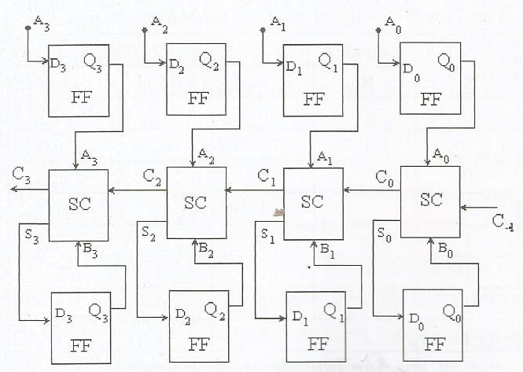
I.1.3. O SOMADOR – PARALELO
Somadores-paralelos – são circuitos com capacidade de adicionar números com 4 bits cada. É constituído por 4 somadores completos ligados em cascata e dois grupos de 4 biestáveis do tipo D, que funcionam como células de armazenamento dos números.
Símbolo e Esquema do somador-paralelo

Slide 9
Etapas para a realização da operação no somador-paralelo
a) Iniciam-se os 8 flip-flops a 0, fazendo-se também C₋₁ =0;
b) Transferem-se os bits de uma das parcelas para o registo A, perfazendo-se A={ A₀, A₁ , A₂, A₃ };
c) Transferem-se os bits existentes nos biestáveis para os somadores e adicionam-se os seus conteúdos: A₀+0, A₁+0, A₂+0 e A₃+0.
d) O resultado desta soma é transferido para o registo B, através das saídas S₀, S₁ , S₂ e S₃ . Assim perfaz: B ={ A₀, A₁ , A₂, A₃ }, que por conveniência passaremos a designar por B={ B₀, B₁ , B₂, B₃ };
e) Transferem-se os bits da segunda parcela novamente para o registo A.
f) Transferem-se os bits existentes nos biestáveis A e B e adicionam-se os seus conteúdos: A₀+B₀, A₁+B₁, A₂+B₂, A₃+B₃;
g) O resultado desta soma que é o valor pretendido, é transferido para o registo B, através das saídas S₀, S₁ , S₂ e S₃ .

Slide 10
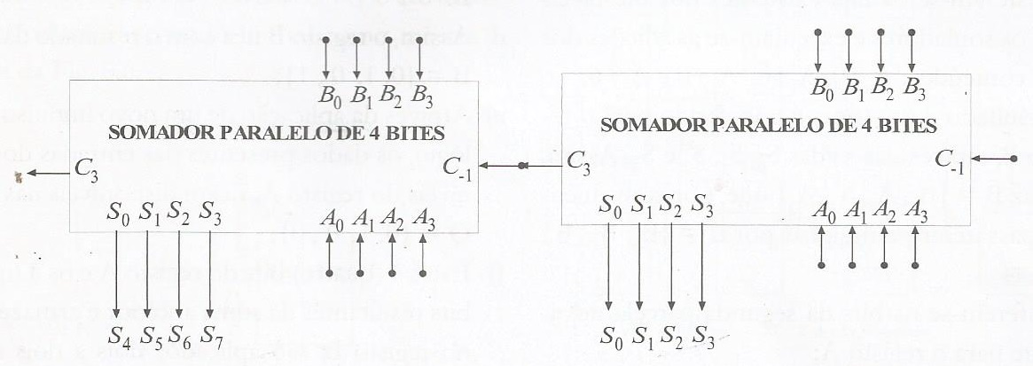
Associação de somadores-paralelos a fim de se adicionar números com 8 bits.
Estes podem ser acoplados de modo a adicionarem números com 8, 12 ou mais bits

Slide 11
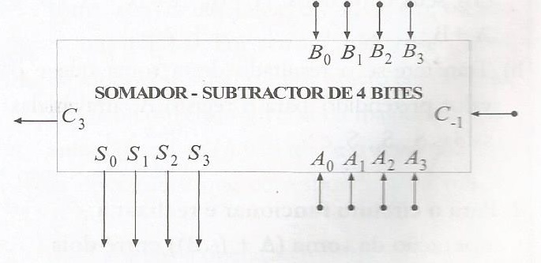
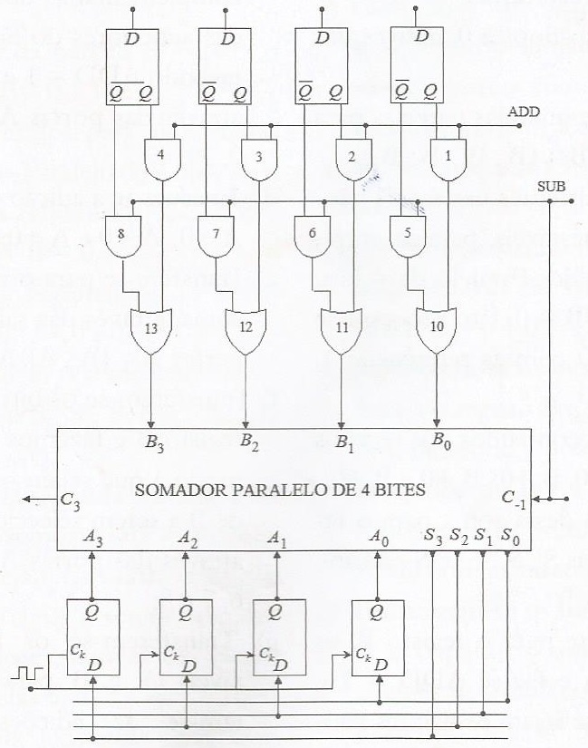
I.1.4. O SOMADOR – SUBTRACTOR
Somador-subtractor – é um circuito capaz de realizar a soma e a subtracção de números binários, usando a forma de 2º complemento. É composto por um somador paralelo de 4 bits e uma lógica para seleccionar os valores adequados à realização da operação.
Símbolo e Esquema do somador-subtractor

Slide 12
Etapas para a realização da operação no somador-subtractor
1. Para a operação de soma (A+B) entre dois números binários de quatro bits cada:
Iniciam-se os 8 flip-flops a 0, através das entradas assíncronas;
Transferem-se os dados de uma das parcelas para o registo B, perfazendo B={ B₀, B₁ , B₂, B₃ };
Transferem-se os bits existentes nas saídas não complementadas dos biestáveis, para as entradas superiores do somador-paralelo de 4 bits, fazendo ADD=1 e SUB=0. Isto processa-se através das portas AND 1, 2, 3, e 4;
Executa-se a adição dos conteúdos dos registos de cima e de baixo B₀+0, B₁+0, B₂+0 e B₃+0;
Transfere-se o resultado desta soma para o registo A, através das saídas S₀, S₁ , S₂ e S₃ . Assim perfaz A={ B₀, B₁ , B₂, B₃ };
Transferem-se novamente para o registo B, os bits da segunda parcela e faz-se ADD=1 e SUB=0, de modo a que sejam os valores não-complementados a serem seleccionados para os somadores, através das portas AND 1, 2, 3 e 4;
Transferem-se os bits existentes nos biestáveis A e B para os somadores e executam-se as adições dos seus conteúdos: A₀+B₀, A₁+B₁, A₂+B₂, A₃+B₃;

Slide 13
Transfere-se o resultado desta soma que é o valor pretendido, para o registo A, através das saídas S₀, S₁ , S₂ e S₃ .
2. Para realizar a soma (A+ (-B)):
Iniciam-se os 8 flip-flops a 0, através das entradas assíncronas;
Transferem-se os dados de uma das parcelas para o registo B, perfazendo B={ B₀, B₁ , B₂, B₃ };
Transferem-se os bits existentes nas saídas não complementadas dos biestáveis, para as entradas superiores do somador-paralelo de 4 bits, fazendo ADD=1 e SUB=0. Isto processa-se através das portas AND 1, 2, 3, e 4;
Executa-se a adição dos conteúdos dos registos de cima e de baixo A₀+0, A₁+0, A₂+0 e A₃+0;
Transfere-se o resultado desta soma para o registo A, através das saídas S₀, S₁ , S₂ e S₃ . Assim perfaz A={ A₀, A₁ , A₂, A₃ };
Transferem-se novamente para o registo B, os bits da segunda parcela e faz-se ADD=0 e SUB=1, de modo a que sejam os valores complementados a serem seleccionados para os somadores, através das portas AND 5, 6, 7 e 8;
Transferem-se os bits existentes nos biestáveis A e B para os somadores e executam-se as adições dos seus conteúdos: A₀+ ₀ +1, A ₁ + ₁ +1, A₂+ ₂ +1 e A3+ ₃ +1.

Slide 14
Transfere-se o resultado desta soma que é o valor pretendido, para o registo A, através das saídas S₀, S₁ , S₂ e S₃
3. A+(+B) ou –A + (-B) são realizadas com as mesmas etapas mas, fazendo-se inicialmente ADD=0 e SUB=1 ou ADD=1 e SUB=0, em momentos apropriados ou em mais que uma vez.

Slide 15
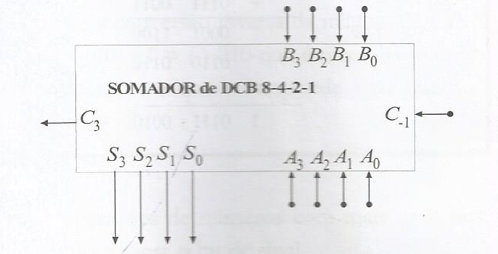
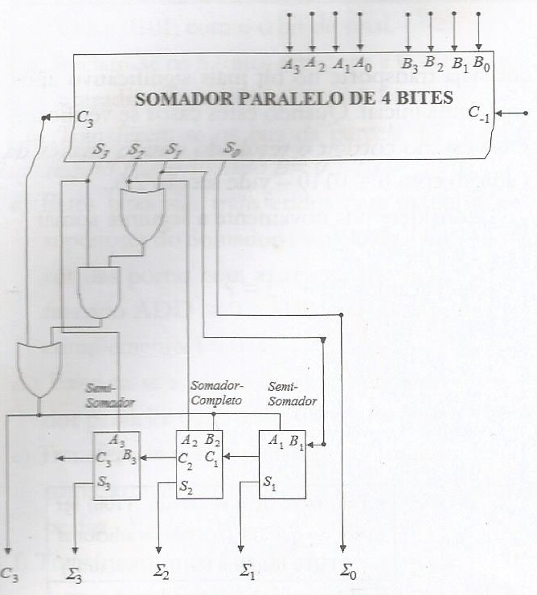
I.1.5. O SOMADOR DE DCB
Somador de DCB – é um circuito capaz de realizar a soma de números na representação de Decimal Codificado em Binário. É composto por um somador-paralelo de 4 bits e uma lógica para detectar a ocorrência de somas iniciais maiores que nove ou em casos que haja transporte no bit mais significativo após uma soma inicial.
Símbolo e Esquema do somador de DCB

Slide 16
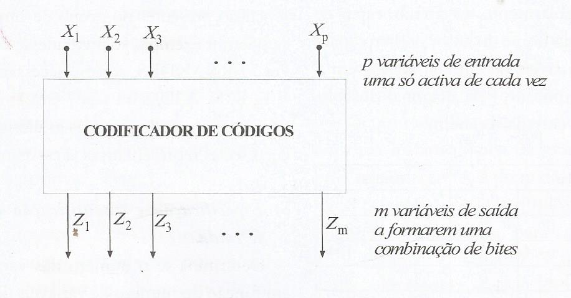
I.2. OS CIRCUITOS CODIFICADORES
Circuitos codificadores – são partes dos sistemas digitais que surgem da necessidade de transformar a informação do tipo alfa-numérico, fornecida pelos dispositivos periféricos do sistema digital , em binário.
Eis abaixo o esquema simbólico de um codificador:
Símbolo
Esquema
O esquema lógico de cada codificador, é diferente dependendo de vários factores, entre os quais o tipo de transformações que se pretende implementar.

Slide 17
Classificação:
Circuitos codificadores comuns (sem-prioridade)
Circuitos codificadores de prioridade

Slide 18
I.2.1. OS CIRCUITOS CODIFICADORES COMUNS (Sem-prioridade)
Etapas para a sua implementação
Especificação e quantificação das variáveis de entrada
Especificação e quantificação das variáveis de saída
Codificação das variáveis
Construção da tabela-de-verdade
Explicitação das expressões booleanas
Criação do circuito de implementação
1. Especificação e quantificação das variáveis de entrada
O número de variáveis de entrada (p), coincide com o número de
símbolos que se pretende codificar .
Exemplo 1: Circuito codificador capaz de codificar a palavra IGOR.
Temos 4 símbolos diferentes (I,G,O e R), logo p=4.
Exemplo 2: Circuito codificador capaz de codificar a palavra DIAMANTE.
Temos 8 símbolos (D,I,A,M,A,N,T e E), dos quais o símbolo A foi repetido.
Porém só precisamos de uma variável para cada tipo de
símbolo. Logo consideraremos como variáveis de entrada os 7 símbolos
diferentes (D,I,A,M,N,T e E), isto é p=7.

Slide 19
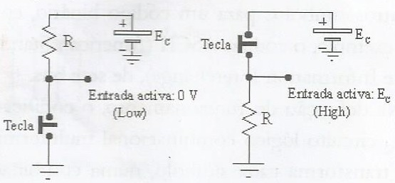
2. Especificação e quantificação das variáveis de saída
Determina-se o número de variáveis de saídas (m) em função do número de
variáveis de entrada (p), pela fórmula: p <= 2^{m} .
Assim para o exemplo 1 (IGOR): 4 <= 2² , logo: m=2.
3. Codificação das variáveis
As variáveis de entrada podem ser activas em High (1) ou Low (0),
dependendo do tipo de circuito associado às teclas - Fig. abaixo.
As variáveis de saída, podemos escolhê-las também activas em High (1) ou
Low (0).
Assim para o nosso exemplo (IGOR), podemos escolher os códigos: I=00;
G=01; O=10 e R=11.

Slide 20
4. Construção da tabela-de-verdade
Tabela-de-verdade 1: Entradas activas em High (1).
Em cada instante (linha da tabela-de-verdade), se pretende uma só tecla
premida, por isso tem-se uma só tecla activa em High (1), estando as outras
em Low (0).
Por seu turno, às variáveis de saída associa-se, a cada activação de uma
variável de entrada, uma combinação de bits do código escolhido. Escolheu-
se Z₀ =0 e Z₁ =0 para I, Z₀ =0 e Z₁ =1 para G, Z₀ =1 e Z₁ =0 para O e Z₀
=1 e Z₁ =1 para R .
Entradas |  |  |  | Saídas
I | G | O | R | Z₀ | Z₁
1 | 0 | 0 | 0 | 0 | 0
0 | 1 | 0 | 0 | 0 | 1
0 | 0 | 1 | 0 | 1 | 0
0 | 0 | 0 | 1 | 1 | 1

Slide 21
Tabela-de-verdade 2: Entradas activas em Low (0).
Em cada instante (linha da tabela-de-verdade), se pretende uma só tecla
premida, por isso tem-se uma só tecla activa em Low (0), estando as outras
em Low (1).
A codificação das variáveis de saída pode ser igual: Z₀ =0 e Z₁ =0 para I, Z₀
=0 e Z₁ =1 para G, Z₀ =1 e Z₁ =0 para O e Z₀ =1 e Z₁ =1 para R .
Entradas |  |  |  | Saídas
I | G | O | R | Z₀ | Z₁
0 | 1 | 1 | 1 | 0 | 0
1 | 0 | 1 | 1 | 0 | 1
1 | 1 | 0 | 1 | 1 | 0
1 | 1 | 1 | 0 | 1 | 1

Slide 22
5. Explicitação das expressões booleanas
Quando as variáveis de entrada e de saída são activas em High (High-High) as expressões finais das variáveis de saída são disjunções das variáveis de entrada activadas e não-complementadas.
Quando as entradas são activas em High e as saídas activas em Low (High-Low) essas expressões são conjunções de variáveis activadas e complementadas.
Quando as entradas são activas em Low e as saídas em Low (Low-Low) as expressões são conjunções das variáveis activadas e não-complementadas.
Quando as entradas são activas em Low e as saídas activas em High (Low-High) as expressões finais são disjunções de variáveis complementadas.
Voltando ao nosso exemplo (IGOR), teremos as seguintes expressões para os
seguintes casos:
High-High: Z₀= O+R e Z₁= G+R
Low-Low: Z₀= I.G e Z₁= I.O
High-Low: Z₀= e Z₁=
Low-High: Z₀= e Z₁=

Slide 23
6. Criação do circuito de implementação
Para a criação do circuito de implementação, vale converter as expressões
boolenas para a forma de esquema lógico.
Façamos então os esquemas do nosso codificador exemplo, nas variantes
High-High, Low-Low e High-Low :
Esquema do codificador , High-High:
+
I
G
O
R
-
Z₀= O+R e Z₁= G+R
R
R
R
R
Z₀
Z₁

Slide 24
Esquema do codificador , Low-Low:
Esquema do codificador , High-Low:
+
R
R
R
R
-
Z₀= I.G e Z₁= I.O
I
G
O
R
Z₀
Z₁
+
Z₀=
Z₁=
+
R
R
R
R
-
I
G
O
R
-
I
G
O
R
Ou
R
R
R
R
Z₀
Z₀
Z₁
Z₁

Slide 25
I.2.1. OS CIRCUITOS CODIFICADORES DE PRIORIDADE
Etapas para a sua implementação
Os codificadores de prioridade são implementados diferentemente dos
anteriores.
Estes codificadores surgem para minimizar a ocorrência de erros de
codificação, resultantes na sequência dos accionamentos duplos, que
motivam que mais do que uma tecla, seja premida em simultâneo.
Para tal, estabelecem-se níveis de prioridades para alguns dos símbolos e caso
ocorram simultaneamente dois ou mais símbolos, dá-se prevalência de
apresentação de código à saída, ao símbolo com maior prioridade.
1. Especificação e quantificação das variáveis de entrada
O número de variáveis de entrada (p) estabelece-se, basicamente, como no
caso do codificador sem-prioridade.
Exemplo: Circuito codificador capaz de codificar a palavra IGOR.
Temos 4 símbolos diferentes (I,G,O e R), logo p=4.

Slide 26
I.2.1. OS CIRCUITOS CODIFICADORES DE PRIORIDADE
Etapas para a sua implementação
Os codificadores de prioridade são implementados diferentemente dos
anteriores.
Estes codificadores surgem para minimizar a ocorrência de erros de
codificação, resultantes na sequência dos accionamentos duplos, que
motivam que mais do que uma tecla, seja premida em simultâneo.
Para tal, estabelecem-se níveis de prioridades para alguns dos símbolos e caso
ocorram simultaneamente dois ou mais símbolos, dá-se prevalência de
apresentação de código à saída, ao símbolo com maior prioridade.
1. Especificação e quantificação das variáveis de entrada
O número de variáveis de entrada (p) estabelece-se, basicamente, como no
caso do codificador sem-prioridade; considerando as entradas e saídas activas
em High.
Exemplo: Circuito codificador capaz de codificar a palavra IGOR, em que as
letras mais a esquerda têm maior prioridade relativamente às situadas à sua
direita.
Temos 4 símbolos diferentes (I,G,O e R), logo p=4.

Slide 27
2. Especificação e quantificação das variáveis de saída
p <= 2^{m} .
4 <= 2² , logo: m=2.
3. Codificação das variáveis
Tal como no caso do codificador sem-prioridade, as variáveis de entrada podem ser activas em High (1) ou Low (0),
dependendo do tipo de circuito associado às teclas - Fig. abaixo.
As variáveis de saída, podemos escolhê-las também activas em High (1) ou
Low (0).
Assim para o nosso exemplo (IGOR), podemos escolher os códigos: I=00;
G=01; O=10 e R=11.

Slide 28
4. Construção da tabela-de-verdade
Tabela-de-verdade :
Quando I está activo (2ª linha), o código (00) a si associado aparece À saída, indiferentemente do estado das outras variáveis (indiferentemente significa X).
Quando G está activo, o código (01) a si associado aparece à saída, apenas se I estiver desactivado (0), não sendo relevante o estado das outras variáveis de menor prioridade.
Quando O está activo, o código (10) a si associado aparece à saída, se I e G estiverem desactivados (0), não sendo relevante o estado das outras variáveis de menor prioridade.
Entradas |  |  |  | Saídas
I | G | O | R | Z₀ | Z₁ | V
1 | X | X | X | 0 | 0 | 1
0 | 1 | X | X | 0 | 1 | 1
0 | 0 | 1 | X | 1 | 0 | 1
0 | 0 | 0 | 1 | 1 | 1 | 1
0 | 0 | 0 | 0 | X | X | 0

Slide 29
R activo, não havendo outras variáveis de menor prioridade, o código a si associado (11) aparece à saída, quando todas as outras variáveis estiverem desactivadas (0).
No caso de nenhuma das variáveis estar activada, o código a associar pode ser qualquer (isto é X). Neste caso, o código deve ser anotado como não-válido, atribuindo-se 0 à variável V.
5. Explicitação das expressões booleanas
Pela forma como a tabela-de-verdade construída se apresenta, as saídas
devem ser explicitadas pelo mapa de Karnaugh. Repare-se que muitos dos
termos estão apresentados implicitamente. Apenas os termos de ordem 0 e 1
estão explícitos.
Z ₀ (I,G,O,R)
I G
00
01
11
10
OR
00
X | 0 | 0 | 0
1 | 0 | 0 | 0
1 | 0 | 0 | 0
1 | 0 | 0 | 0
01
Z ₀ =
11
10

Slide 30
Z ₁ (I,G,O,R)
I G
00
01
11
10
OR
00
X | 1 | 0 | 0
1 | 1 | 0 | 0
0 | 1 | 0 | 0
0 | 1 | 0 | 0
2
01
Z ₁ =
11
10
1
V (I,G,O,R)
I G
1
2
00
01
11
10
OR
00
0 | 1 | 1 | 1
1 | 1 | 1 | 1
1 | 1 | 1 | 1
1 | 1 | 1 | 1
3
01
V= G+I+O+R = I+G+O+R
4
11
10

Slide 31
6. Criação do circuito de implementação
+
Z ₀ =
I
G
O
R
-
Z ₁ =
R
R
R
R
V= G+I+O+R = I+G+O+R
Z₀
Z₁
V

Slide 32
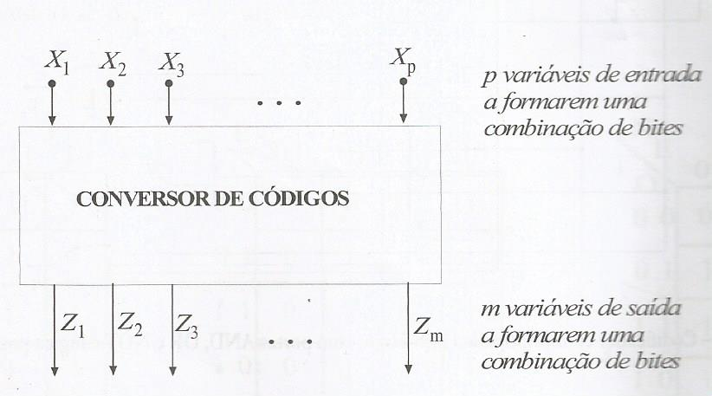
I.3. O CIRCUITO CONVERSOR DE CÓDIGO
Conversores de Códigos – são partes dos sistemas digitais que transformam a informação existente num código para outro código em representação binária.
Exemplo de códigos que podem transformar-se entre si: Gray, binário-ordinário, DCB-8421, DCB-EXC 3, ASCII de sete bits, etc.
Símbolo
Esquema
O esquema lógico de cada conversor de códigos, é diferente dependendo de vários factores, entre os quais o tipo de transformações que se pretende implementar.

Slide 33
Etapas para a sua implementação
Especificação e quantificação das variáveis de entrada
Especificação e quantificação das variáveis de saída
Codificação das variáveis
Construção da tabela-de-verdade
Explicitação das expressões booleanas
Criação do circuito de implementação
1. Especificação e quantificação das variáveis de entrada
O número de variáveis de entrada (p), coincide com o número de bits do
código de origem.
Exemplo: Implementemos um circuito conversor do Gray para o DCB-8-4-2-
1.
O código de origem (Gray) tem 4 bits. Logo: p=4.

Slide 34
2. Especificação e quantificação das variáveis de saída
O número de variáveis de saída (m), coincide com o número de bits do
código de destino.
O código de destino (DCB-8-4-2-1) tem sempre 10 combinações com 4 bits,
então o código de entrada convém que se considere também, com 4 bits de
modo a se considerarem todas as combinações do código de saída (destino).
m=4.
Obs: Casos haverá, em que o número de bits de entrada ou saída depende
do número de bits usados pelo outro lado (porto) do sistema.
3. Codificação das variáveis
As variáveis de entrada podem ser activas em High (1) ou Low (0). Esta
consideração é irrelevante, porque a estas variáveis associamos uma
combinação de bits correspondente a um código.
As variáveis de saída, podemos escolhê-las também activas em High (1) ou
Low (0).
Assim para o nosso caso, teremos por exemplo: 1100 (Gray) - > 1000 (DCB),
só para avançar uma das conversões.

Slide 35
4. Construção da tabela-de-verdade
Tabela-de-verdade para o Conversor de Código Gray-DCB-8-4-2-1:
Entradas: Gray |  |  |  | Saídas: DCB
A | B | C | D | Z₀ | Z₁ | Z₂ | Z₃
0 | 0 | 0 | 0 | 0 | 0 | 0 | 0
0 | 0 | 0 | 1 | 0 | 0 | 0 | 1
0 | 0 | 1 | 1 | 0 | 0 | 1 | 0
0 | 0 | 1 | 0 | 0 | 0 | 1 | 1
0 | 1 | 1 | 0 | 0 | 1 | 0 | 0
0 | 1 | 1 | 1 | 0 | 1 | 0 | 1
0 | 1 | 0 | 1 | 0 | 1 | 1 | 0
0 | 1 | 0 | 0 | 0 | 1 | 1 | 1
1 | 1 | 0 | 0 | 1 | 0 | 0 | 0
1 | 1 | 0 | 1 | 1 | 0 | 0 | 1
1 | 1 | 1 | 1 | X | X | X | X
1 | 1 | 1 | 0 | X | X | X | X

Slide 36
5. Explicitação das expressões booleanas
Se se pretender implementar com portas lógicas, deve transcrever-se as funções de saída para o diagrama de Veitch-Karnaugh e proceder a simplificação, para obter as expressões sob a forma elementar conjuntiva ou disjuntiva. Depois transcreve-se as funções para as formas não-elementares em conformidade com o tipo de portas lógicas que se pretenda usar, na lógica positiva ou negativa.
Se se pretender implementar com MUX ou DMUX, transcreve-se as expressões de saída para as formas canónicas disjuntivas.
Implementemos nos dois métodos: primeiro com portas lógicas NAND e
depois com DMUX e portas NAND e por fim com MUX, na lógica positiva.
AB
00
01
11
10
CD
00
0 | 0 | 1 | X
0 | 0 | 1 | X
0 | 0 | X | X
0 | 0 | X | X
01
Z ₀ = A
11
10

Slide 37
AB
00
01
11
10
CD
00
0 | 1 | 0 | X
0 | 1 | 0 | X
0 | 1 | X | X
0 | 1 | X | X
01
Z ₁ =
11
10
1
AB
00
01
11
10
CD
00
0 | 1 | 0 | X
0 | 1 | 0 | X
1 | 0 | X | X
1 | 0 | X | X
01
Z ₂ =
11
10
2

Slide 38
1- Implementação com portas NAND:
1
5
AB
00
01
11
10
CD
00
0 | 1 | 0 | X
1 | 0 | 1 | X
0 | 1 | X | X
1 | 0 | X | X
01
Z ₃ =
11
3
10
4
2
Z ₀ = A
Z ₁ =
Z ₂ =
Z ₃₌

Slide 39
6. Circuito de implementação
A
B
C
D
Z₀
Z ₁
Z ₂
Z ₃

Slide 40
2- Implementação com DMUX e portas NAND:
Transformemos as expressões para a forma canónica disjuntiva, a partir do mapa de Karnaugh ou da tabela-de-verdade.
Z ₀ = P₁₂ + P₁₃
Z ₁= P₄ + P₅ + P₆ + P₇
Z ₂= P₂ + P₃ + P₄ + P₅
Z ₃= P₁ + P₂ + P₄ + P₇ + P₁₃
Transformemos pela operação primitiva NAND:
Z ₀ =
Z ₁ =
Z ₂ =
Z ₃ =

Slide 41
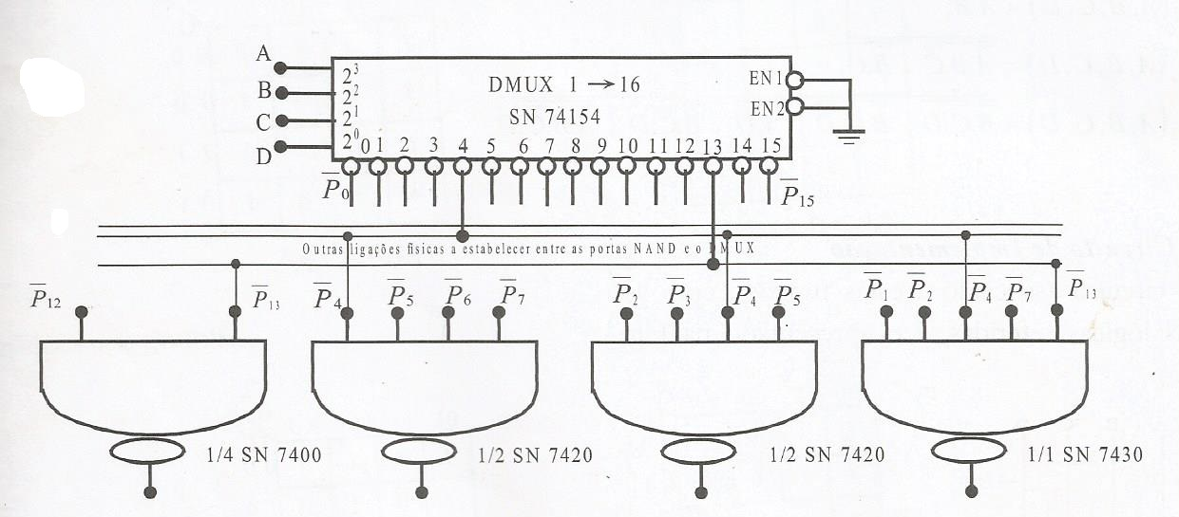
Circuito do Conversor de Código Gray-DCB-8421, com DMUX
e portas NAND, na variante convencional e na lógica positiva

Slide 42
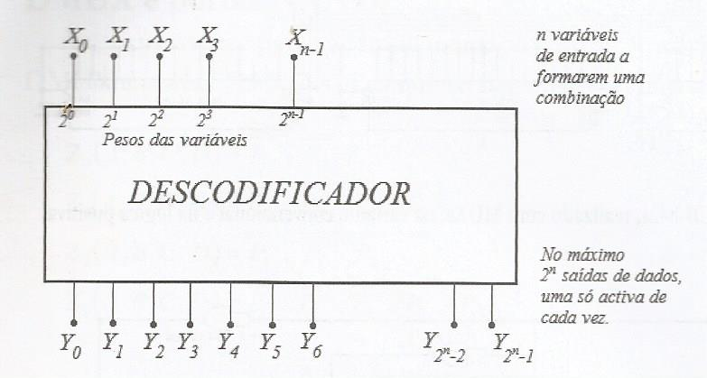
I.4. O CIRCUITO DESCODIFICADOR
Circuitos Descodificadores – são partes dos sistemas digitais que transformam a informação representada num código em representação binária, em informação do tipo alfa-numérica perceptível pelo utilizador humano.
Exemplo de algumas transformações: binário-decimal, DCB-decimal, DCB-7-segmentos, binário-ASCII.
Símbolo
Esquema
O esquema lógico de cada descodificador, é diferente dependendo de vários factores, entre os quais o tipo de transformações que se pretende implementar.

Slide 43
DESCODIFICADOR BINÁRIO-QUATERNÁRIO
1. Especificação e quantificação das variáveis de saída
O número de variáveis de saída (m), coincide com o número de símbolos a
descodificar.
Pelo facto de se pretender representar a informação do sistema quaternário,
m=4: S₀ , S₁ , S₂ e S₃ .
2. Especificação e quantificação das variáveis de entrada
O número de variáveis de entrada (p), determina-se em função do número
das variáveis de saída, de acordo com a expressão: 2^{p} >= m.
Resulta p=2: E₀ , E₁ .

Slide 44
3. Codificação das variáveis
As variáveis de saída podem ser activas em High (1) ou Low (0), dependendo
do tipo do circuito associado aos dispositivos de visualização.
As variáveis de entrada, podemos escolhê-las também activas em High (1) ou
em Low (0). Nesta fase, esta consideração é irrelevante porque, a cada
variável é associada uma combinação de bits.
4. Construção da tabela-de-verdade
Entradas |  | Saídas |  |  |  | Display (ou Mostrador)
E₀ | E₁ | S₀ | S₁ | S₂ | S₃
0 | 0 | 1 | 0 | 0 | 0 | 0
0 | 1 | 0 | 1 | 0 | 0 | 1
1 | 0 | 0 | 0 | 1 | 0 | 2
1 | 1 | 0 | 0 | 0 | 1 | 3

Slide 45
5. Explicitação das expressões booleanas
A partir da tabela-de-verdade obtêm-se as expressões das variáveis de saída
que se seguem:
S ₀ =
S ₁ =
S ₂ =
S ₃ =

Slide 46
6. Circuito de Implementação
E ₀
E ₁
0
1
2
3
S ₀
Mostrador
com filamentos
S ₁
S ₀
S ₁
S ₂
S₃
S ₂
Descodificador
S ₃
E ₀
E ₁
Esquema Lógico
Representação simbólica

Slide 47
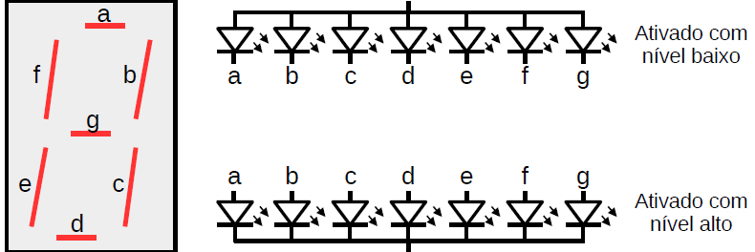
DESCODIFICADOR DCB-7-SEGMENTOS
Mostrador de 7-segmentos
Formado por 7 LEDs
Dois tipos: Ânodo Comum e Cátodo Comum.
Ânodo
Cátodo

Slide 48
DESCODIFICADOR DCB-7-SEGMENTOS
1. Especificação e quantificação das variáveis de saída
Pelo facto de o mostrador dispor de 7 (sete) segmentos , o número
de variáveis de saída é m=7: a, b, c, d, e, f, e g.
2. Especificação e quantificação das variáveis de entrada
No caso do DCB-7-segmentos, o número de variáveis de entrada não
depende do número de variáveis de saída, mas sim do número de
símbolos que se pretende visualizar no mostrador. O código DCB é
apropriado para representar 10 símbolos do sistema decimal.
Portanto, p=4 : E ₀ , E ₁ , E ₂ e E _{3.}
3. Codificação das variáveis
As variáveis de saída podem ser activas em High (1) ou Low (0),
dependendo do tipo de mostrador disponível.
Para as variáveis de entrada a codificação é irrelevante, sendo
necessário apenas escrever-se o código DCB-8-4-2-1.

Slide 49
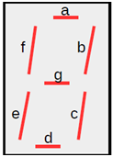
4. Construção da tabela-de-verdade
Entradas |  |  |  | Saídas |  |  |  |  |  |  | Mostrador tipo cátodo comum
E ₀ | E ₁ | E₂ | E ₃ | a | b | c | d | e | f | g
0 | 0 | 0 | 0 | 1 | 1 | 1 | 1 | 1 | 1 | 0
0 | 0 | 0 | 1 | 0 | 1 | 1 | 0 | 0 | 0 | 0
0 | 0 | 1 | 0 | 1 | 1 | 0 | 1 | 1 | 0 | 1
0 | 0 | 1 | 1 | 1 | 1 | 1 | 1 | 0 | 0 | 1
0 | 1 | 0 | 0 | 0 | 1 | 1 | 0 | 0 | 1 | 1
0 | 1 | 0 | 1 | 1 | 0 | 1 | 1 | 0 | 1 | 1
0 | 1 | 1 | 0 | 1 | 0 | 1 | 1 | 1 | 1 | 1
0 | 1 | 1 | 1 | 1 | 1 | 1 | 0 | 0 | 0 | 0
1 | 0 | 0 | 0 | 1 | 1 | 1 | 1 | 1 | 1 | 1
1 | 0 | 0 | 1 | 1 | 1 | 1 | 0 | 0 | 1 | 1

Slide 50
5. Explicitação das expressões booleanas
Transcrevemos a função booleana da forma de tabela-de-verdade para a
forma canónica disjuntiva:
a (E₀, E₁ , E₂ , E₃) = P₀ + P₂+ P₃ + P₅ + P₆+ P₇ + P₈ + P₉ ;
b (E₀, E₁ , E₂ , E₃) = P₀ + P₁+ P₂ + P₃ + P₄+ P₇ + P₈ + P₉ ;
c (E₀, E₁ , E₂ , E₃) = P₀ + P₁+ P₃ + P₄ + P₅+ P₆ + P₇ + P₈ + P₉ ;
d (E₀, E₁ , E₂ , E₃) = P₀ + P₂+ P₃ + P₅ + P₆+ P₈ ;
e (E₀, E₁ , E₂ , E₃) = P₀ + P₂+ P₆+ P₈ ;
f (E₀, E₁ , E₂ , E₃) = P₀ + P₄+ P₅ + P₆ + P₈+ P₉ ;
g (E₀, E₁ , E₂ , E₃) = P₂ + P₃+ P₄ + P₅ + P₆+ P₈ + P₉ ;

Slide 51
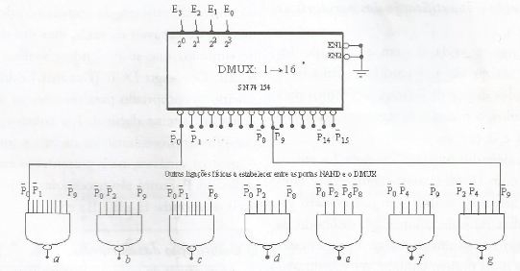
6. Circuito de implementação
O desenho do circuito descodificador DCB-7-segmentos com DMUX e portas
NAND está apresentado abaixo:

Slide 52
Esquema com Circuitos Integrados
1- Implemente um codificador capaz de codificar os dígitos de 0 a 9, considerando as entradas e saídas activas em Low.

